Slide 1
بسم الله الرحمن الرحیم
Downloaded from www.pharmacy123.blogfa.com

Slide 2
آناتومی بینی
@pdf_sport_mansori
گردآورنده: نجیب الله ”حکیمی“
استاد راهنما: پوهنمل آغا محمد ” ژکفر“
Downloaded from www.pharmacy123.blogfa.com

Slide 3

بینی:
اصلی ترین راه ورود هوا است. ●
3 /2 بخش تحتانی آن پهنتر از بخش فوقانی بوده توسط مخاط تنفسی ضخیم پرعروق پوش شده.
3/1 بخش فوقانی که باریکتر است توسط مخاط بویایی پوش شده است.
:استخوانی که بصورت جفت ومستطیلی در طرفین خط واسط و در زیر استخوان پیشانی قرار گرفته،اندازه و شکل آن در افراد مختلف ،متفاوت است.
Nasal Bone
Downloaded from www.pharmacy123.blogfa.com

Slide 4
ساختمان بینی
شامل دو بخش است:
بینی خارجی
حفره بینی
External Nose
Nasal Cavity
Downloaded from www.pharmacy123.blogfa.com

Slide 5
External Nose
شکل هرمی داشته،جذر آن در علوی قرار دارد و قاعده آن بطرف اسفل متوجه است.
شکل آن توسط چوکات عظمی و غضروفی تأمین گردیده است.
استخوان قسمت مرکزی بینی یاد می شود.
سوراخ های نهایی بینی درقسمت قاعده آن موقعیت داشته و به طرف پایین متوجه است و بواسطه ازهمدیگر
جدا می شود.
bridge
columella
Downloaded from www.pharmacy123.blogfa.com

Slide 6
چوکات عظمی بینی خارجی:
استخوانهای مخصوص بینی
استخوان وجهNasal Process
یا ضمایم پیشین استخوان الاشه بالاییFrontal Process
چوکات غضروفی :
شامل غضاریف کوچک و غضروف چهار ضلعی تیغه بینی می باشد.
Downloaded from www.pharmacy123.blogfa.com

Slide 7
برآمدگی پیشانی میان دو ابرو میباشد :(gelabella)-1
گودی انتهای بینی که پایین گلابلا قرار دارد :(NASION OR BRIDGE)ریشه یا پل بینی-2
شیب میان بینی ونوک بینی دورسم بینی نام دارد. :(Dorsum 3- دورسوم بینی(
:(Apex=nose tip4- نوک بینی (
گودی و شیار میان لب بالا و پایین:(Philtrum5- بوسه گاه (
ستون و پوستی که دو سطح بینی را ازهم جدا میکند.:(Columella /columena6- کالومل (
حفره بینی را به خارج مرتبط می سازد.:(Nostrils or naris7- سوراخ های قدامی بینی (
Downloaded from www.pharmacy123.blogfa.com

Slide 8
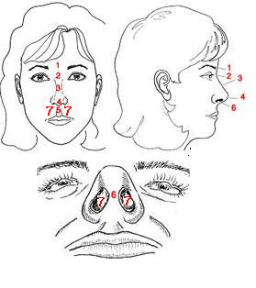
Downloaded from www.pharmacy123.blogfa.com

Slide 9
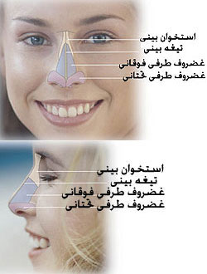
(Septumتیغه بینی(
دیواره داخلی بینی که مجرای بینی را به دوقسمت تقسیم میکند.بخش قدامی ومرکزی آن ازغضروف و بخش خلفی آن از استخوان نازکی به نام اتموئید و وومر تشکیل شده، تیغه بینی به عنوان تکیه گاه وهدایت جریان هوا عمل میکند.
Lower lateral cartilage
دوغضروف که بصورت ناقص بوده و پره های بینی را میسازند که غضروف های بالی یاد میشود
Upper lateral cartiage
دو غضرف طولی و مثلثی شکل دردو طرف تیغه بینی
Downloaded from www.pharmacy123.blogfa.com

Slide 10
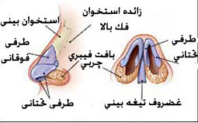
(Fibro-fatty tissueنسج فایبری – شحمی(
دو عدد در دو طرف بینی که دو نیمه خارجی پره های بینی(محل تلاقی پره ها وصورت) را تشکیل میدهد.
Downloaded from www.pharmacy123.blogfa.com

Slide 11
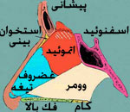
اسکلت استخوانی بینی:
استخوان بینی،زائده های پیشانی فک بالا،استخوان اتموئید،وومر و کامی می باشد.
Downloaded from www.pharmacy123.blogfa.com

Slide 12
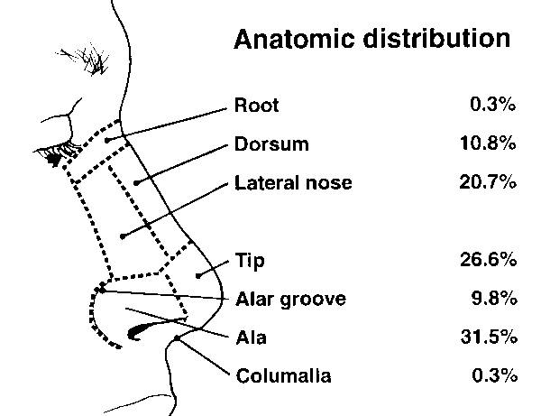
Downloaded from www.pharmacy123.blogfa.com

Slide 13
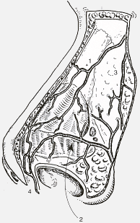
اروای بینی خارجی:
توسط شعبات شرایین وجهی و اوردۀ آن تأمین می شود.
لمف آن به عقدات لمفاوی و میریزد.
ophthaimic
Sub mandibular
Pre articular
Downloaded from www.pharmacy123.blogfa.com

Slide 14
Nasal Cavity
از سوراخ های خارجی بینی درجلو تا سوراخ های خلفی بینی امتداد داشته و توسط یک دیوارۀ میانی به دو نیمه چپ و راست تقسیم می گردد.
ابعاد هر حفره:
ارتفاع: 5 سانتی متر
طول: 7.5-5 سانتی متر
نزدیکی کف: 1.25 سانتی متر
سقف بینی: 2سانتی متر
شامل :جدارتحتانی،جدارفوقانی،جدارداخلی، جدار خارجی
nosries
choanae
Downloaded from www.pharmacy123.blogfa.com

Slide 15
موقعیت:
حفرات بینی در تحت حفرۀ دماغی در فوق حفره دهن و دربین دو جوف حجاب قرار دارد.
ارتباطات:
ازطریق سوراخ های قدامی بینی به محیط خارجی و از طریق سوراخ های خلفی به نزوفرنگس و از طریق فوحات بالخاصه جیوف (سینوس ها) مجاور انفی ارتباط دارد.
Downloaded from www.pharmacy123.blogfa.com

Slide 16
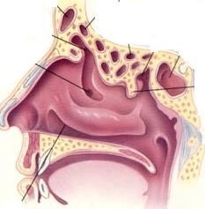
آناتومی
Nasal cavity
از چهار قسمت تشکیل شده است:
Vestibule
Atrium
ناحیه شامعه ای
ناحیه تنفسی
Downloaded from www.pharmacy123.blogfa.com

Slide 17
vestibule
قسمت قدامی حفرات انف است که توسط جلد پوشانیده شده ودر دوطرف جانبی توسط احاطه گردیده است.
Alae nasi
Downloaded from www.pharmacy123.blogfa.com

Slide 18
: Atrium
قسمتی است که در قدام قرین متوسط قرار دارد
ناحیه شمی:
ناحیه بالای جوف انف را ساخته وتوسط اپیتل مخصوص بنام
زرد رنگ پوشانیده شده که حاوی حجرات حسی
Olfactory Neuro Epithilium
Bipolar
Downloaded from www.pharmacy123.blogfa.com

Slide 19
ناحیه تنفسی:
بقیه قسمت های حفرات انف که توسط مخاط تنفسی گلابی رنگ استوانه ای احداب دار پوش شده.
حرکت احداب مخاط افرازات انفی را به طرف خلف یعنی به طرف ونزوفرنگس می راند. نسج تحت المخاطی سست،بسیار وعایی و (انتعاذی) و همچنان حاوی تعداد زیاد غدوات مخاطی و مصلی است.
Downloaded from www.pharmacy123.blogfa.com

Slide 20
حجاب انف:tubercleناحیه
به ناحیه ای اطلاق می شود که غشای مخاطی درآنجا ضخیم گردیده واین ناحیه بالای حجاب انف مقابل صماخ متوسط قرار دارد.
Downloaded from www.pharmacy123.blogfa.com

Slide 21
( سرحدات):boundaries
هر حفره انف توسط :
زمینFloor1-
سقف Roof2-
جدار انسیMedial wall3-
جدار وحشیLathernal wall4-
Downloaded from www.pharmacy123.blogfa.com

Slide 22
) شامل: Floor1- زمین(
استخوان الاشه بالاییPalatine process●
استخوان زنخHorizontal process ●
) بسیار باریک بوده شامل: Roof2- سقف(
استخوان های مخصوص انف و استخوان پیشانی ●
در قسمت متوسط استخوان غربالی ●
جسم خلفی استخوان میخ مانند ●
Cribriform plate
Downloaded from www.pharmacy123.blogfa.com

Slide 23
)Medial wall3- جدار انسی(
حجاب انف جدار انسی حفرات انف را می سازد و ندرتا در خط متوسط قرار داشته و متشکل از:
غضروف چهارضلعی در قدام
استخوان غربا لی درپشت و رو
استخوان در پشت و پایین
Prependicular plate
vomer
Downloaded from www.pharmacy123.blogfa.com

Slide 24
این سه ساختمان با عظام ذیل مفصل میسازند برای تکمیل نمودن حجاب انف
درعلوی: در سفلی:
استخوان مخصوص بینی •
استخوان پیشانی • استخوان الاشه بالایی و زنخ •
استخوان میخ مانند Rostrum •
غضاریف Medial crura •
Anterior nasal spine •
alar
Downloaded from www.pharmacy123.blogfa.com

Slide 25
4- جدار وحشی
توسط استخوان های ذیل تشکیل گردیده:
َـ در قدام A
استخوان الاشه بالاییAscending process
استخوان مخصوص بینی
پایینی در پایینیTurbinate
Downloaded from www.pharmacy123.blogfa.com

Slide 26
ـ در متوسطB
استخوان غربالی در قسمت بالایی •
جدار انسی استخوان الاشه بالایی در متوسط •
سفلی در سفلیTurbinate •
ـ در پشتC
استخوان زنخPrependicular plate •
Medial pterygoid plate •
Downloaded from www.pharmacy123.blogfa.com

Slide 27
ساختمان های جدار وحشی
) و یا شاخک هاTurbinateـ قرنیات (A
عبارت از سه عدد ساختمان متبارز استخوانی است که بطرف پایین و انسی از جدار وحشی بینی سیر دارد.
قرین علوی •
قسمتی از استخوان غربالی است و کوچکترین قرنیات است.
قرین متوسط: •
قسمتی از عظم غربالی است
قرین سفلی: •
یک استخوان جداگانه است.
Suppressor turbinate and meatus
Middle turbinate and meatus
Downloaded from www.pharmacy123.blogfa.com

Slide 28
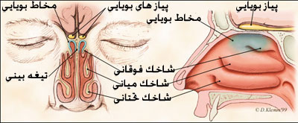
وظایف:
این استخوانها توسط مخاط پوش شده اند.
.وظیفه آنها گرم نمودن هوای استنشاقی
.به دام انداختن ذرات خارجی
Downloaded from www.pharmacy123.blogfa.com

Slide 29
)Meatues صماخ ها (
صماخ علوی
صماخ متوسط:
Bulla ethmoidalis •
Hiutus semilunaris •
Infundibulum •
صماخ سفلی:
بزرگترین صماخ بوده فوحه قنات انفی دمعی در آن بازمیشود
Nasolactinal duct
Downloaded from www.pharmacy123.blogfa.com

Slide 30
:Sphenoethmoidol racess
یک حفره مثلثی بالاتراز قرین علوی و فوحه جیب ووتدی
:Atrium
یک فرورفتگی کم عمق در قدام متوسط بالاتر از و در پایین قنزعه استخوانی بنام قرار دارد.
:Vstibule
قسمتی که توسط جلد پوشانیده شده ودر انسی جناح انف موقعیت دارد.
vestibule
Aggar nasi
Downloaded from www.pharmacy123.blogfa.com

Slide 31
)Blood supply اروإ : (
بینی اروإ غنی دارد توسط:
شعبات شریان ثباتی ظاهر:
Sphenopalatine Artery •
Greater palatine Artery •
Sup. Labial branch •
شعبات شریان ثباتی باطن:
Ant.ethmoidal Artery •
(تنها جدارانسی)Post.enthmoidal Artery •
Downloaded from www.pharmacy123.blogfa.com

Slide 32
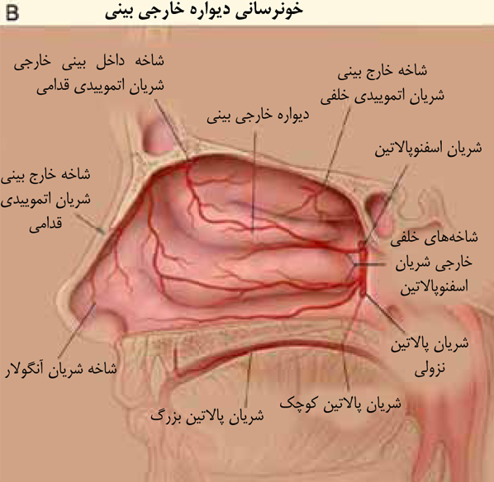
Downloaded from www.pharmacy123.blogfa.com

Slide 33
ضمایم حفره بینی:
در قسمت قدامی:
اپی تلیوم همراه پوست ودارای موهای درشت وکوتاه،غدد چربی و عرق
در قسمت خلفی:
اپی تلیوم تنفسی (ناحیه تنفسی)
در زیر ناحیه تنفسی حاوی غدد مختلط سروزی، موکوسی و اجسام توموری ( )
Swell body
Downloaded from www.pharmacy123.blogfa.com

Slide 34
ناحیه بویایی
شامل:
سقف حفره بینی، قسمت فوقانی دیواره بینی و سطح شاخک های
فوقانی است که توسط اپی تلیوم خاص بویایی پوش شده است.
اپی تلیوم منظره کاذب داشته دارای حجرات ذیل است:
حجرات بویایی•
حجرات پشتیبان •
حجرات قاعده ای •
Downloaded from www.pharmacy123.blogfa.com

Slide 35
)Paranasal Sinuses( سینوس های اطراف بینی
فضاهای مملوء از هوا بوده و در ضخامت استخوانهای :
پیشانی ، فک بالا ، پرونزی و اسفنوئید قرار دارد. •
آستر زیرین آن در امتداد پریوست استخوان قرار دارد. •
حاوی تعداد کم غدد سروزی است •
ترشحات آن توسط منافذ کوچک با حفره بینی ارتباط دارد دفع می شود.
انسداد منافذ تخلیوی توسط التهاب باعث سینوزیت می گردد. •
Downloaded from www.pharmacy123.blogfa.com

Slide 36
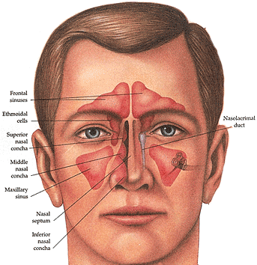
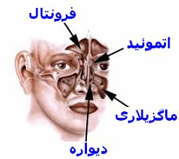
Downloaded from www.pharmacy123.blogfa.com

Slide 37
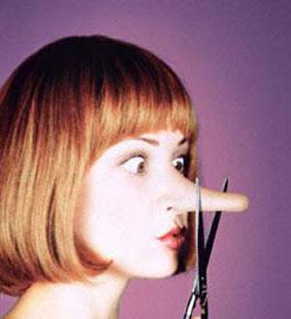
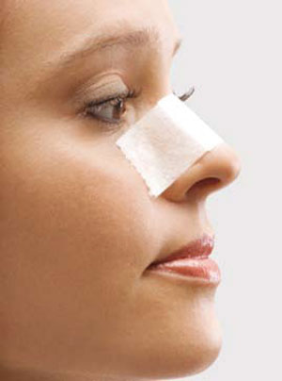
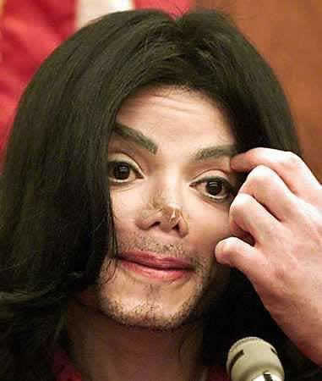
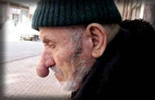
Rhinoplasty جراحی پلاستیک
Downloaded from www.pharmacy123.blogfa.com

Slide 38
سپاس از توجه تان
Downloaded from www.pharmacy123.blogfa.com

